Slide 1
Tema 1: Análisis de regresión

Slide 2
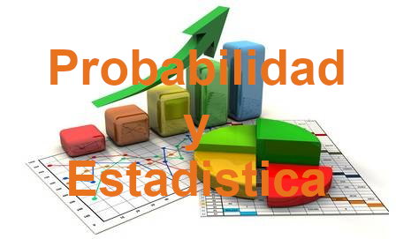
Temas vistos en el modulo anterior….
Recopilación de todos los archivos:
Concepto de Probabilidad y Estadística.
Estimadores Puntuales.
Propiedades de estimadores: insesgado, completos, suficientes, robustos,..
Generación de números Pseudoaleatorios.
Intervalos de confianza.

Slide 3
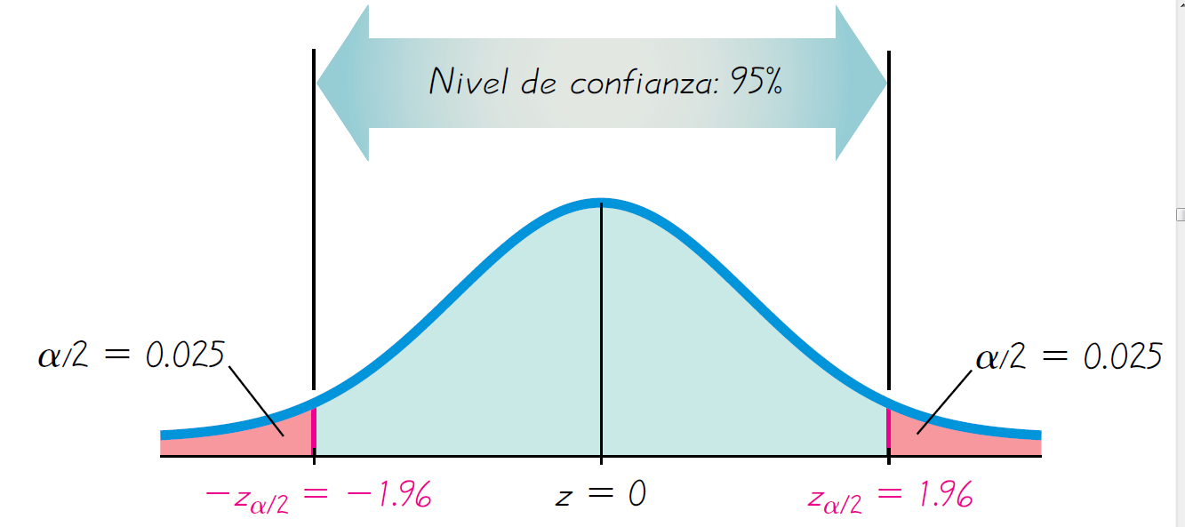
Conceptos Antecedentes:
Población: conjunto de elementos (personas, objetos, catástrofes, etc.) con características de interés
Muestra: un subconjunto de la población para realizar análisis y conclusiones sobre la población.
Características de la muestra ALEATORIA
Representativa
Aleatoria
Para el estudio de la Estadística paramétrica (Modelos paramétricos), comúnmente seguimos o utilizamos las siguientes distribuciones:
Normal
Bernoulli
Binomial
Gamma
Uniforma
t-student
hipergeométrica
exponencial
Poisson, …
Supuestos de la estadística paramétrica:
I.C. (Intervalos de Confianza)
P.H (Pruebas de Hipótesis)

Slide 4

Ejemplo de una Muestra Aleatoria
Suponga que deseamos establecer una media poblacional de 35 estudiante de la FES Acatlán sobre el tiempo en el se tardan en llegar desde su casa a las instalaciones…
Podemos notar algunas cosas:
Los datos de obtuve por encuentas (Intrumento de medicion).
N = 35
La m.a. es de n = 4 y los datos son:
X1= 40, x2=120, x3= 300, x4=45
La población son los tiempos, no las personas (Desde el enfoque del analisis)

Slide 5

Prueba de Hipotesis
Antes de continuar hay que ver como funcional una prueba de hipotesis. Ya que es un tema que estara presente en el analisis constantemente…
Es un procedimiento estadístico que te permite decidir si una afirmación sobre una población es razonable a partir de una m.a. (con la utilización de los I.C.). Para ello vamos a requerir lo que 2 propuesta a analizar:
H₀: enunciado
Hipótesis nula
Hₐ: (enunciado)ᶜ
Hipótesis alternativa
Este parametro que deseamos analizar comunmente tiene un estimador (estadistico de prueba)y por ende, maneja lo que es una distribucion (pero podemos hacer la transformaciones necesaria para un calculo mas simple).
Lo que suele pasar con esta pruebas es que el valor numerico de H0 con respecto al valor de Ha sea cierto o falso en la operacion logica que surja.

Slide 6
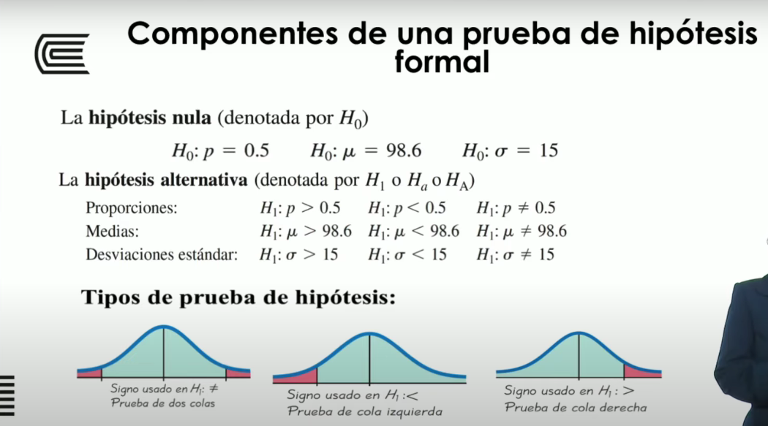
Si se cumple implica que se acepta H0
Si no se cumple implica que se rechaza H0
Esta operacion logica va de acuerdo a la prueba que se haga
Pero es claro que debemos de establecer lo que un nivel de confianza de significancia (esta prueba se puede equivocar)
Nivel Confianza = 1 – α (Para la region de aceptacion)
Nivel de significancia = α (para la region de rechazo)

Slide 7
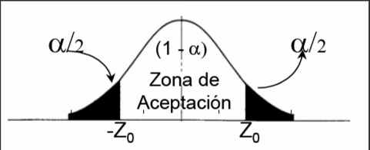
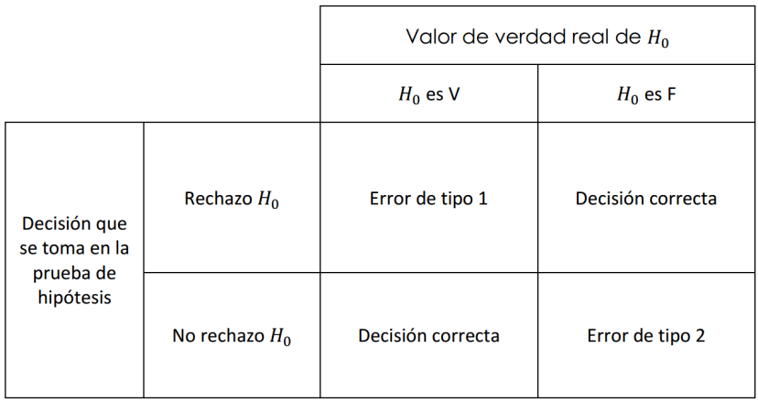

Lo negro sera la zona de rechazo
Y como se observa la grafica las “Zi” sera Nuestro valores numericos de H0 que utilizaremos para la prueba logica antes mencionada. Pero regresando a la posibilidad de que falle este prueba puede surgir 2 tipo de error que los conoceremos en la table…

Slide 8

Una prueba aleatorizada es una técnica en estadística donde la decisión final (rechazar o no H₀) incluye un elemento de azar. Es decir, no siempre se toma la misma decisión para el mismo valor del estadístico de prueba, sino que se lanza una "moneda" con cierta probabilidad para decidir.
Principalmente cuando:
Trabajas con muestras pequeñas.
El nivel de significancia deseado no puede alcanzarse exactamente con una prueba tradicional.
Quieres construir una prueba con el mejor poder posible (probabilidad de detectar un efecto real) para un nivel de α dado.

Slide 9


Ejemplo:
Wisky JW, producen e envasan (maquina) bebidas alcoholizas y le gustaría saber si la unidad del producto que ofrece cumple con los mililitros que dan a la venta. Su producto tiene una media de mililitros de 700.
Ellos extraen una muestra n = 33 y se estima una media muestral y desviación estándar muestral de la siguiente forma:
$\overline{X}=709.2ml$ y $S=4.5ml$
Realiza una prueba de hipótesis para corroborar si es cierta o no la afirmación que la compañía Wisky JW es correcta o incorrecta con un nivel de confianza del 95%.
Sea las hipotesis…
Dado a que la m.a. es muy pequeno y solo conocemos lo que es la media constratar a la $μ$ debemos de utilizar la distribución t-students…
$H_{0}=700ml$ $H_{a}≠700ml$

Slide 10
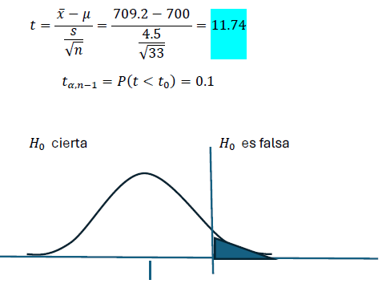

Concluimos que las botellas de wisky JW tiene menos de 700 ml. Entonces vamos a ver hay que rechazar la hipótesis nula…

Slide 11


Correlación
Sean $X_{1}$​ y $X_{2}$​ variables aleatorias con covarianza $σ_{1,2}$ y desviaciones estándar $σ_{1}$, $σ_{2}$​ respectivamente.
El coeficiente de correlación de $X_{1}$​ y $X_{2}$​ es:
$ρ_{X_{1}, X_{2}}=\frac{σ_{1,2}}{σ_{1} σ_{2}}$
Donde:
$$−1≤ρ≤1$$
(ambas variables se mueve en direcciones opuesta proporcionalmente)
(ambas variables se mueve en la misma dirección proporcionalmente)
Cuando $ρ=0$ quiere decir que no existe un correlación
Nota:
Naturalmente es a covarianza es un termino que nos ayuda a ver la dispersión de los valores conjuntos de $\left(x,y\right)$ pero también se puede ver como una medida de la naturaleza de la asociación entre dos variables, pero generalmente es difícil de interpretar, pues depende de la escala de las variables 1 y 2.
Notes:
𝜌 no tiene las mismas unidades que X y Y
Dos variables aleatorias son independientes si 𝜌=0 y se dice que las variables no están correlacionadas
En la practica −1<𝜌<1

Slide 12

Coeficiente de correlación (muestral)
El coeficiente de correlación, normaliza la covarianza proporciona una medida más fácil de interpretar.

Slide 13
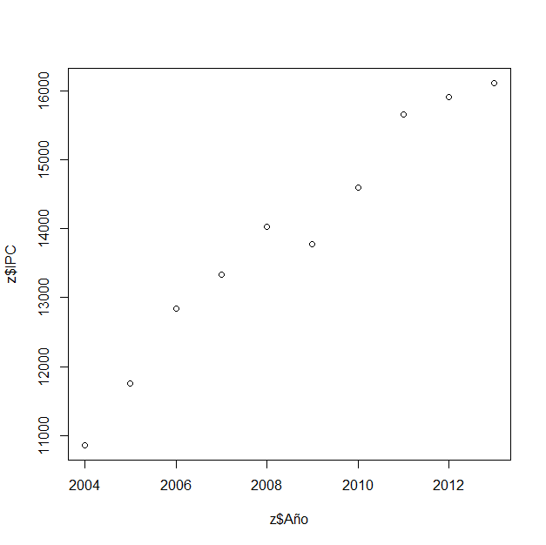
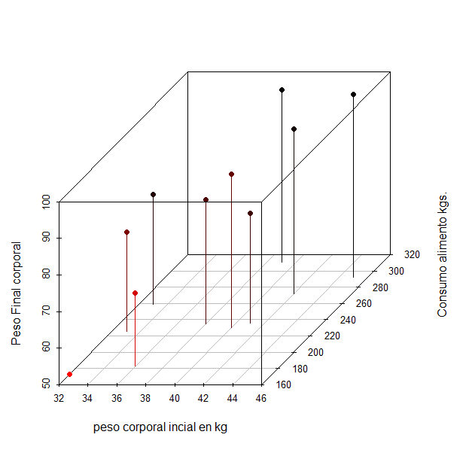
La correlaciones una forma simple de establecer una relación entre 2 variables (aunque anticuada, funcional). Pero podemos usarla como una estadística parámetro (que se sabe de antemano que los datos se comporta como una Normal, simétrica, continua) o no paramétrica (que no se sabe nada de los datos)….
Recordad solo para datos bivariados o trivariados
De forma grafica podemos verlo como una hiperplano en $ℝ^{n}$ que la detectáramos como lo línea de tendencia de los valores de las V.A.

Slide 14
Algunos de los modelos de correlación más comunes incluyen:
1. Coeficiente de correlación de Pearson:
Es una medida de la fuerza y la dirección de la relación lineal entre dos variables continuas. Varía entre -1 y 1, donde 1 indica una correlación positiva perfecta, -1 indica una correlación negativa perfecta y 0 indica ausencia de correlación lineal.
2. Coeficiente de correlación de Spearman:
Similar al coeficiente de correlación de Pearson, pero se utiliza cuando las variables no tienen una relación lineal o cuando los datos están en una escala ordinal.
3. Coeficiente de correlación de Kendall:
También utilizado para medir la correlación entre dos variables ordinales.
4. Correlación parcial:
Permite controlar el efecto de una o más variables de confusión al estudiar la relación entre dos variables.

Slide 15
Correlación (resumen)
Para estudiar la relación entre dos o más variables. La correlación describe si hay o no relación entre variables y, si la hay, la dirección de la relación entre las mismas.
Hay varios tipos de modelos de correlación, dependiendo de la naturaleza de las variables y la forma en que se relacionan.

Slide 16
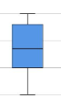
Datos Atipicos
También llamados observaciones atípicas u outliers, son valores que distan mucho del resto de conjunto de datos. Es decir, un valor atípico es un valor anormal y que es extremadamente diferente al resto de valores de la m.a.
La forma mas sencilla en como podemos detector estos datos es por medio e la graficas y veremos 2 tipos de ellas….
Grafica de Box
Esta grafica se realiza en base a una m.a. (Perteneciente a una V.A. X)
Realiza su estandarizacion (para volverlo en una distribucion Normal)
Graficando y obteniendo una vista desde arriba obteniendo un ilustracion como lo siguiente:

Slide 17
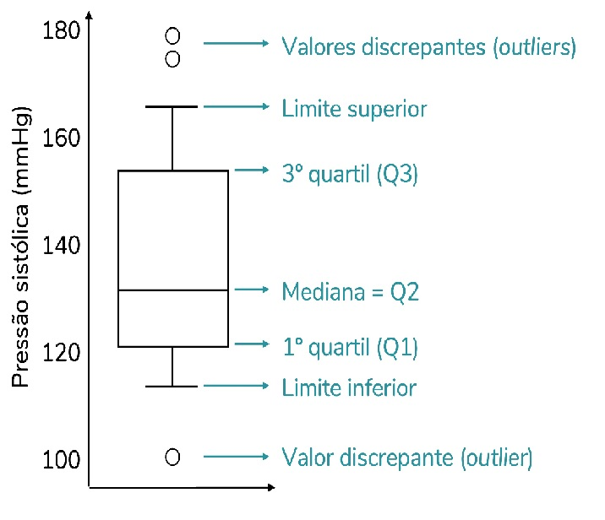
Los limites seran conocidos como “los bigotes de la caja”.
La caja esta representado los datos que tiene mayor probabilidad que los demas y estaria representado el 50%.
Los datos atipicos estar fuera de los limites de los bigotes (jamas estara entre los cuartiles o cerca de los bigotes, dentro de la caja)
Un cuartil sera el dato que nos indique un 25% de probabilidad acumulada de la distribucion con respect al bigote inferior o el cuartil anterior (el 4 cuartil sera el bigote superior)
Notes:
Investigar cuál es más adecuado Pearson o Speraman

Slide 18



La mediana sera el 2 cuartil (el valor medio de los datos ordenados) y la media es el promedio de los datos.
El calculo de los bigotes inferior e superior se realiza de la siguiente forma:
El rango Intercuartil (RIC) = $Q_{3} −Q_{1}$, la distancia (D) = $1.5 ∗RIC$
Y los bigotes sera: $Q_{1} −D$ (inferior) $Q_{3}+D$ (superior)
Conmunmente los datos atipicos son descartados de los analisis ya que no concuerda con la investigacion. Pero hay que establecer los hecho….
Si hay evidencia de que los datos son correctos se dejan.
Si la cantidad de datos atipicos son demasiados, es possible de descartar y realizar otro analisis por aparte.
Si fueron datos erroneo por una eventualidad externas o error humano a la hora de hacer la mineria de datos, se dejan (siempre y cuando se comporte de forma aleatoria e sin patron)

Slide 19
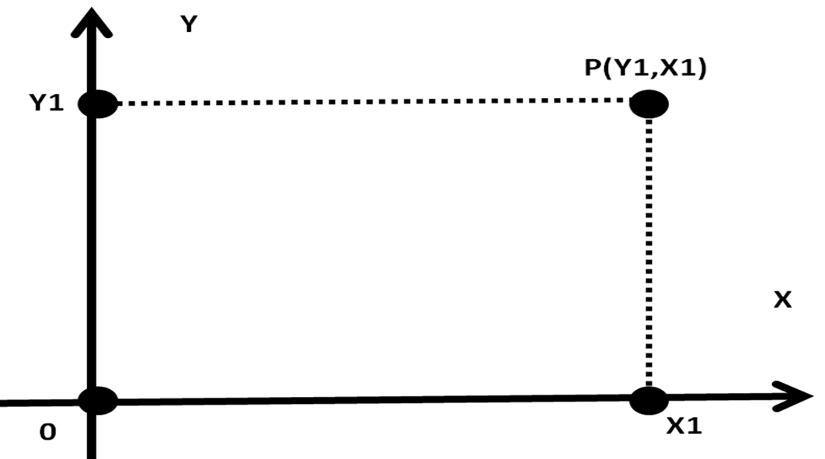

Si no hay informacion sobre lo datos, se le deja al criterio del investigador sobre la situacion de los datos atipicos.
Grafica dispersion
Como se escucha su nombre, este se trata de marca con un punto los datos de la forma (x1,x2,...,xn) de acuerdo a los datos y con ello Podemos visualizar y deterctar alguna caracteristica de nuestro datos.
Supongamos que tenemos datos de 2 V.A. que reportan los ingreso de sueldo con respect a la edad de la personas que lo reciben,,,,
$$X=Edad$$
$$Y=Sueldo (en miles)$$
Y tendra la siguiente forma:

Slide 20
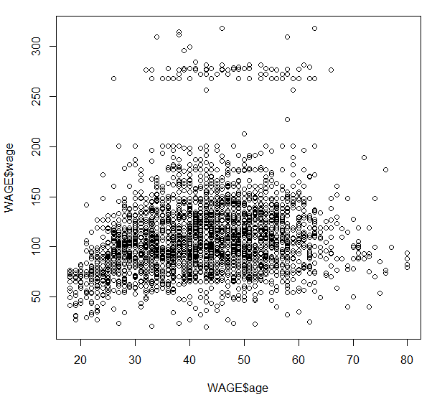
Visualización de datos bivariados
z
Podemos notar que hay 3 grupos de datos
Los marrones son las personas en edad aceptable para un sueldo remunerabla
Los azules (que seran nuestro datos atipicos) son la edades que tiene los mejores sueldos que la población, aunque Tambien por otra parte temenos que hay personas con edad avanzada de la cuales sigue trabajando.
Hay un limite imaginario (225) que diferencia a las edades que tiene sueldo mejores que la poblacion.
Hay bastante informacion entre la “frontera” que Podemos establecer una regression sobre la tendencia de los datos (por lo datos de arriba hace que la linea de regression sea mas arriba)
Notes:
Primer ejercicio

Slide 21

Al establecer la relacion de la V.A. X,Y con la correlacion no es suficiente para dar una conclusion. Por lo que para que ver la situacion y preguntarnos:
Que deseamos saber?
Para esto (en el caso bivariado, aunque se puede generalizar) debemos de establecer quien de las V.A. sera:
V.A. Respuesta o Dependiente: Sera la variable aleatoria que deseamos estimar y/o predecir sus datos.
V.A. Explicativa o Independiente: Sera las variables aleatorias que utilizaremos como veredicnos para base en la construccion del modelo que predigan los valores de la V.A. respuesta.

Slide 22

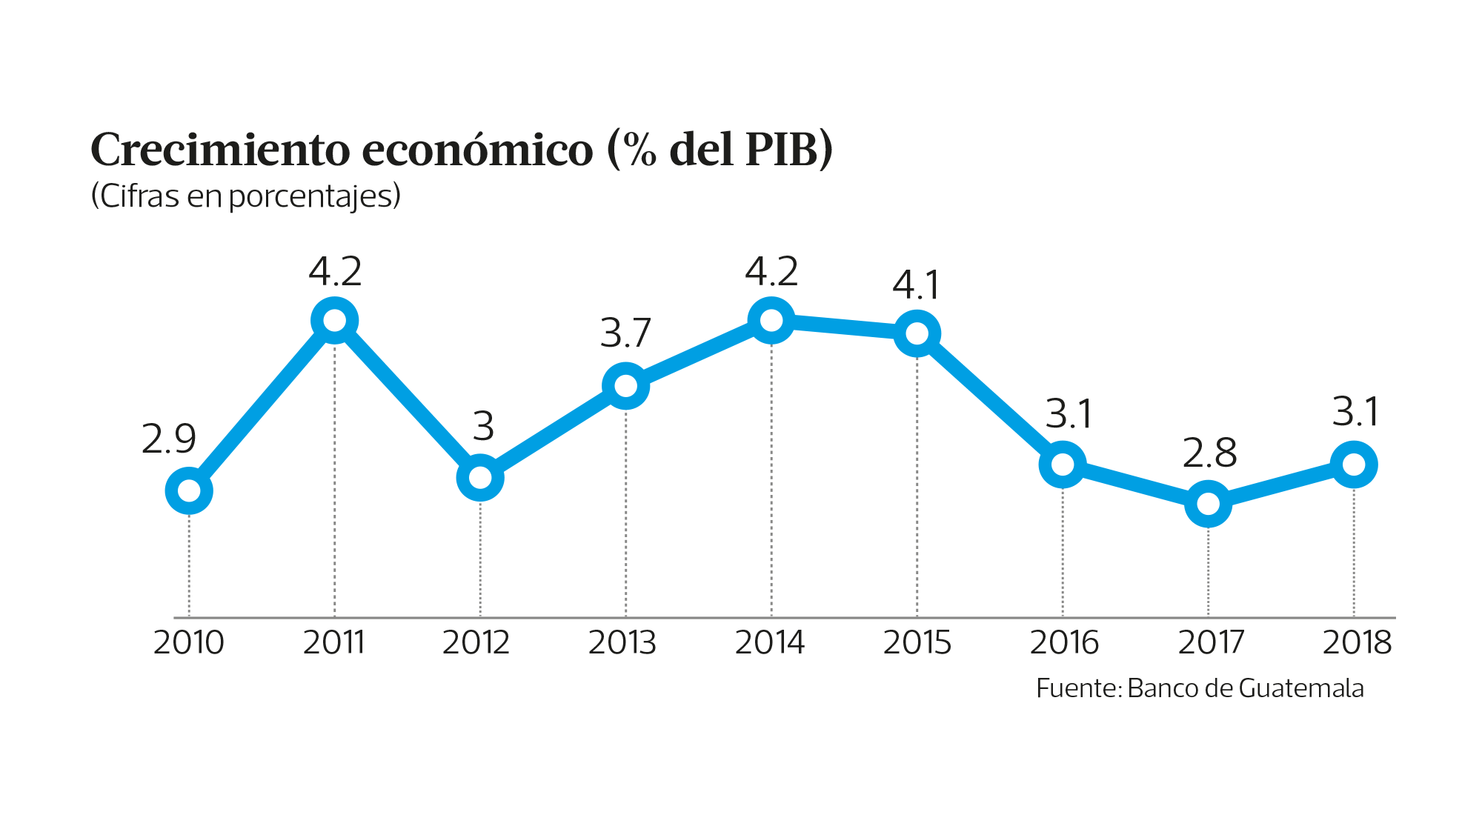
Datos Influyentes
También llamados Outliers influyentes tiene una comportamiento con los datos atipicos que hemos visto; solo que con la diferencia de que alteran los datos posteriores a su aparición y a la regresión misma.
Para su deteccion solo es por medio de las grafica de dispersion y algo de contexto sobre el origen de los datos; las causa de porque salen es por el hecho de que alguna acontecimiento ajeno al experiment o de sus condiciones predefinidas diera origen a estos resultados.
Veamos un ejemplo con el PIB Mexico

Slide 23
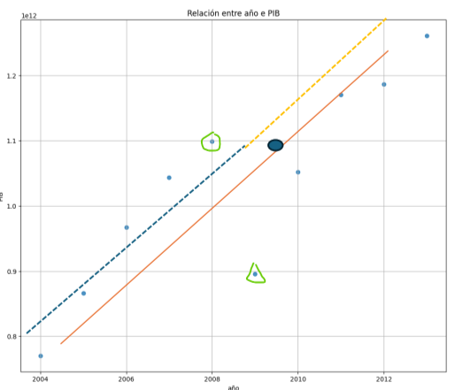
Notemos que los punto en verde son nuestro valores atipicos, de los cuales no interesa el del abajo ya es el PIB del 2008. este ultimo no es mas que el datos arrojado dado a la recesion economica de 2008 (evento que afecto a las mayoria de los paises) y con tan solo este dato esta hacienda que las regression este inclinada de mas.
En estos casos es major descartarlos de los analisis para evitar malos tratamientos

Slide 24


Regresión bivariada
La regresión es una técnica estadística que relaciona dos (o más) variables, tratando de predecir o explicar una a partir de la otra.
Existe una variedad de formas para la regresion, para este caso veremos el hecho de que la informacion poblacional se ve resumida en una funcion de probabilidad conjunta.
Si $f\left(x,y\right)$ es el valor de la densidad de 2 V.A.S X e Y de $\left(X,Y\right)$. El problema de regresión bivariada es simplemente determinar la densidad condicional de Y dado $X=x$. Despues conseguir la Esperanza que maneja; es decir:
$$μ\left(Y | x\right)=E\left[Y|x\right]= \int_{− ∞}^{∞}{y ∗f\left(y|x\right)} dy$$
Ejemplo:
Dado 2 V.A. X e Y, tiene la función de probabilidad conjunta siguiente:
$f\left(x,y\right)=\frac{2}{5} ∗\left(2x+3y\right)$ Para $0<X,Y<1$
Vamos a encontrar la regression de Y sobre X

Slide 25



Por definicion tenemos que la funcion de probabilidad condicional de Y dado X es: $f\left(y|x\right)=\frac{f\left(x,y\right)}{f\left(x\right)}$
Para ello vamos a calcular la function marginal de X:
$$f\left(x\right)= \int_{− ∞}^{∞}{f\left(x,y\right) dy}= \int_{0}^{1}{\frac{2}{5} ∗\left(2x+3y\right)} dy=\frac{2}{5} \left[2 ∗\int_{0}^{1}{x} dy+3 ∗\int_{0}^{1}{y} dy\right]=\frac{2}{5} \left[2xy|_{0}^{1}+3x\frac{y^{2}}{2}|_{0}^{1}\right]=\frac{2}{5}\left[2x+\frac{3x}{2}\right]$$
Para ello vamos a calcular la function marginal de X Nuestra funcion de probabilidad condicional de Y dado X es :
$$f\left(y|x\right)=\frac{f\left(x,y\right)}{f\left(x\right)}= \frac{\frac{2}{5} ∗\left(2x+3y\right)}{\frac{2}{5}\left[2x+\frac{3x}{2}\right]}= \frac{2x+3y}{2x+\frac{3x}{2}} =\frac{2x+3y}{\frac{7x}{2}}=\frac{4x+6y}{7x}$$
Calculamos al Esperanza de $f\left(y|x\right)$, obteniendo lo que es:
$$μ_{Y|x}=E\left[Y|X\right]=\int_{− ∞}^{∞}{y ∗f\left(y|x\right)} dy= \int_{0}^{1}{y ∗\frac{4x+6y}{7x}dy}=\int_{0}^{1}{\frac{4yx+6y^{2}}{7x} dy}=\frac{4}{7} ∗\int_{0}^{1}{y dy}+ \frac{6}{7x} ∗\int_{0}^{1}{y^{2} dy}= \frac{4}{14}+ \frac{6}{21x}$$
Por lo tanto $μ_{Y|x}=\frac{1}{7}+\frac{1}{3x}$

Slide 26

Modelo
Modelo es una simplificación (abstracta) de estructuras más complejas y desconocidas pero reales utilizando conceptos y herramientas matemáticas.
Se construyen con el objetivo de comprender, predecir o controlar el comportamiento del sistema en cuestión (adoptan diversas formas: como ecuaciones algebraicas, ecuaciones diferenciales, sistemas de ecuaciones, modelos probabilísticos, modelos estadísticos, etc.)

Slide 27

Modelo de Regresión simple y requerimientos regresión
El error es la diferencia entre lo estimado y el valor real y por se variado podemos verla como V.A.
Recordemos que la regression es el promedio de los valores de los datos (no tanto de dar un recorrido en los puntos existente)
Si el error se comporta como lo pedimos en la definicion; Podemos llamarlo “Ruido blanco” ya que no es necesario de incluirlo en la regression que realizamos y se comportaria como lo deseamos
Notes:
La variable (no aleatoria) X la controla el investigador y sus valores x son fijos (constantes) y la variable Y es una v.a.
(es decir, la intersección al eje 𝑌 y la abscisa)

Slide 28

Requerimientos para la implementación paramétrica
La idea es ver y establecer los estimadores de $β_{0} e β_{1}$
¿Qué es la Inferencia Estadística?
Es la forma de estimar los parámetros de una población por medio de estimaciones paramétricas basadas en un muestra aleatoria.
La parte del error debe cumplir estas condiciones
Nota:
La inferencia estadística:
De la muestra podemos conocer el universo o población.
Aprendizaje Maquina estadística:
Del universo o población podemos hacer deducciones para conocer caso particulares y la inferencia estadistica

Slide 29



Concepto de Estimación
Notes:
Inferir: Evaluación o aproximación de una cantidad desconocida utilizando información disponible
calcular o inferir el valor de un parámetro de interés en una población, basándose en muestras de datos observados. La estimación puede ser puntual, donde se proporciona un único valor como la mejor suposición para el parámetro, o puede ser intervalar

Slide 30

Método de Máxima Verosimílitud (M.M.V.)
Utiliza conocimiento de la distribución poblacional explicita.
Su característica: Varios sucesos que pueden tener lugar y admitimos que aparecerá el más probable, es decir, el valor más verosímil o plausible.
Ya hemos visto este metodo pero lo veremos mas practico…

Slide 31

Procedimiento:
Notes:
₴ dos funciones de verosimilitud contienen la misma información sobre el parámetro si son proporcionales
₰ ley de verosimilitud
Es decir, 𝑘𝑃(𝑋|𝜃_1)>𝑘𝑃(𝑋|𝜃_2), dando lugar a una regla de decisión entre dos posibles valores del parámetro desconocido, puesto que una probabilidad izquierda es mayor que la de la derecha

Slide 32

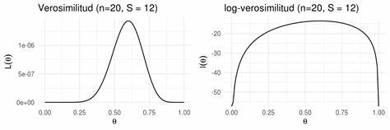
Mínimos Cuadrados Ordinales (M.C.O.)
La minimización de distancias euclideanas. Su cualidad se parte de una muestra de valores (nube de puntos) y se pretende que la función ajustada pase lo más cerca posible a todos ellos.
Notes:
Cerca posible: la distancia (euclidiana) global entre los valores observados y los teóricos proporcionada por la función ajustada sea mínima
Función verosimil 𝜃 es v.a. y 𝑋 es constante o fija

Slide 33


Demostración:
cuyos
Notes:
Adrien Legrende principios del s. XIX

Slide 34





La razón por la cual sacamos cuadrado de la igualdad es por el hecho de que los errores pueden ser pequeños y no lo podemos detectar en su forma simple. Por lo que el cuadrado revierte es situacion
Por eso el método tiene ese nombre, ya que vamos a minimizar este cuadrados por medio de estimaciones
Al igual que en el método de máxima verosimilitud; derivamos por el termino de la derecha. Obteniendo derivadas parciales para parámetro:
Igualamos a cero cada igualdad…
Reorganizando cada igualdad; podemos establecer un sistema de ecuaciones de 2x2 a resolver:

Slide 35


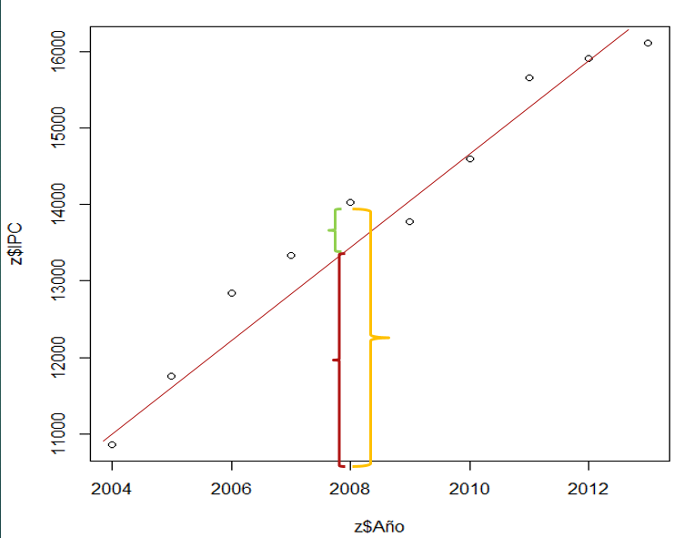






Solución:
Simplificando algunos términos tenemos los términos siguientes:
Visualmente:
$$μ_{\left(Y|x\right)}$$
Curiosamente se para mucho a las desviaciones estándar de la V.A. conjunta $\left(X,Y\right)$. Pero serán las “estimaciones de los errores al cuadrado” de la V.A. (si es X es V.A. explicativa e Y es V.A. respuesta)
$$e_{i}$$
$$y_{i}$$
Como puede verse el error se minimizara por medio de este método y con ello es necesario que se cumpla con los criterio que habíamos visto…
$$\hat{β_{0}}+x_{i}∗\hat{β_{1}}$$

Slide 36

Validación y error

Slide 37

PRONóSTICO (modelo)

